Slide 1
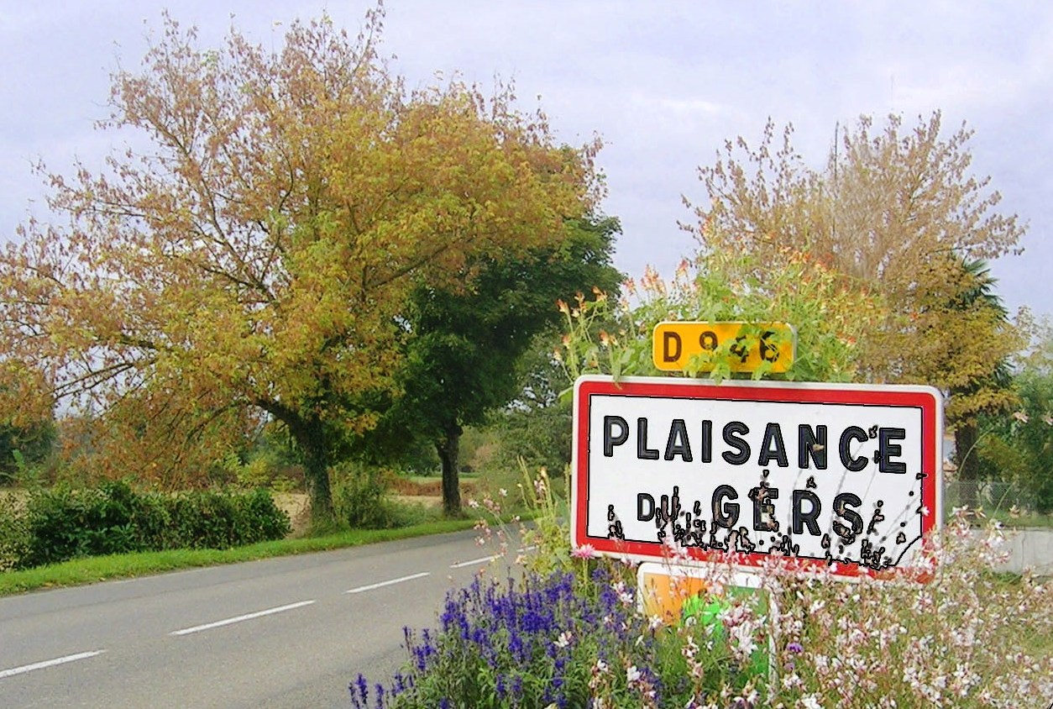

Slide 2
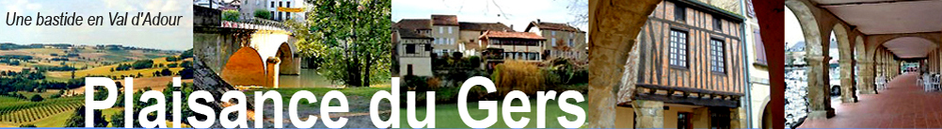

Plaisance, ville aux deux bastides nées toutes deux du commerce à plus de 3 siècles d’écart, présente un intérêt urbanistique certain. On comprend les efforts des élus locaux de vouloir, en cette fin du XX ème siècle, sauvegarder cet ensemble unique dans la région

Slide 3
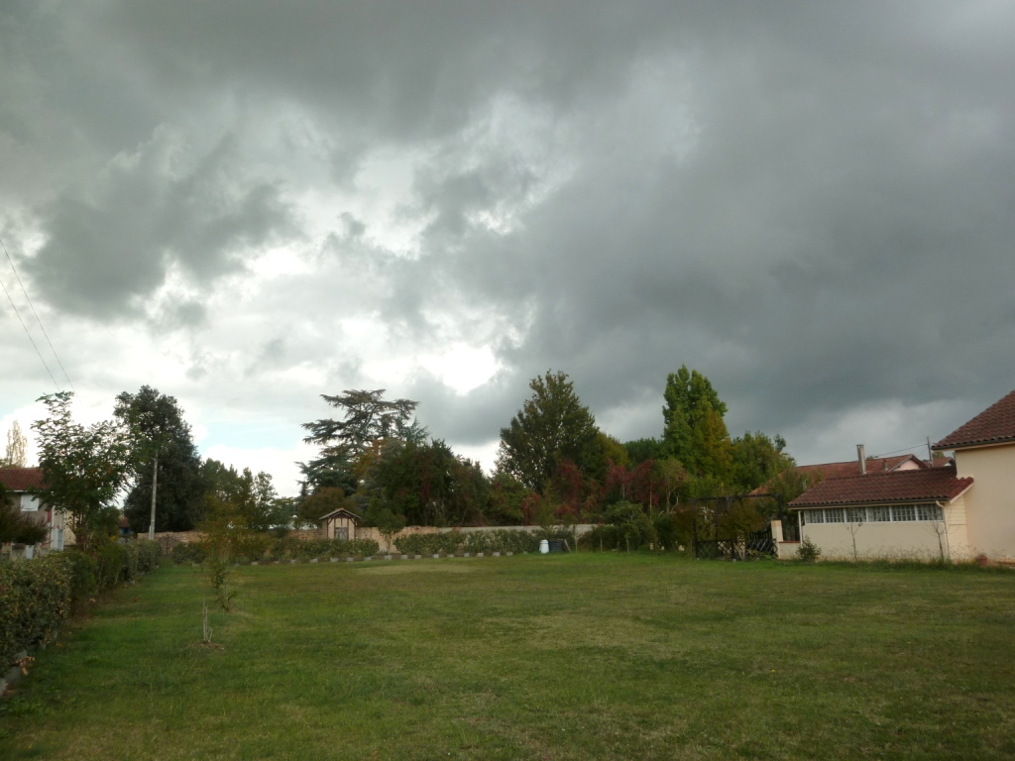

Slide 4
Plaisance fut fondée par le Comte Jean Ier d'Armagnac et l'abbé de la Case-Dieu. Cette bastide succédait à un village préexistant.
Bastide tardive, Plaisance se développe mal. Elle connut, en outre, les vicissitudes liées aux affrontements entre Anglais et Français. Plaisance fut ainsi détruite une première fois en 1338 par les Anglais. Elle fut de nouveau incendiée en 1355 par le Prince Noir qui s'opposait à la famille d'Armagnac.
La bastide fut reconstruite mais dans des proportions bien plus modestes et fut baptisée Plaisance en lieu et place de son ancien nom : Ribaute ( = Rive Haute ou Ripa Alta).
Plaisance végéta pendant toute la période de l'Ancien Régime faute d'importantes fonctions administratives ou religieuses.
Cependant au XIXe siècle, grâce à une forte poussée démographique et à une bourgeoisie active, Plaisance connait un réel essor et retrouve les dimensions de l'ancienne bastide.
Au XXe siècle, l'activité de la ville tourne autour de l'agriculture et de la viticulture

Slide 5
Lieux et monuments
L'église, de style néo-gothique. Elle fut construite au
XIXe siècle par l'architecte Durand. Elle reprend le plan
de Notre-Dame de Lourdes.
La place à garlandes du XIVe siècle, noyau du bourg jusqu'au
XIXe siècle.
La place montre quelques belles maisons
à colombage.

Slide 6
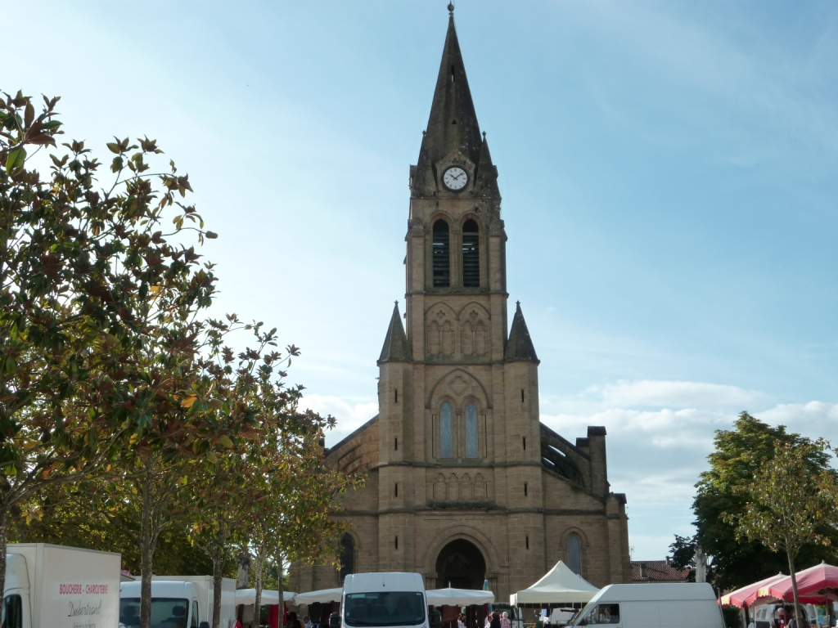

Slide 7
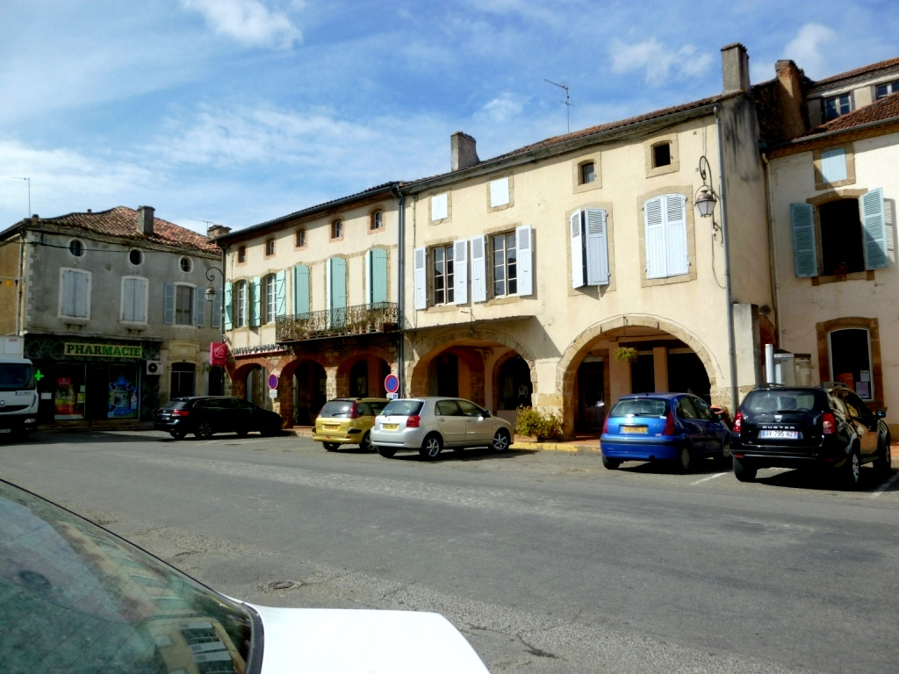

Slide 8
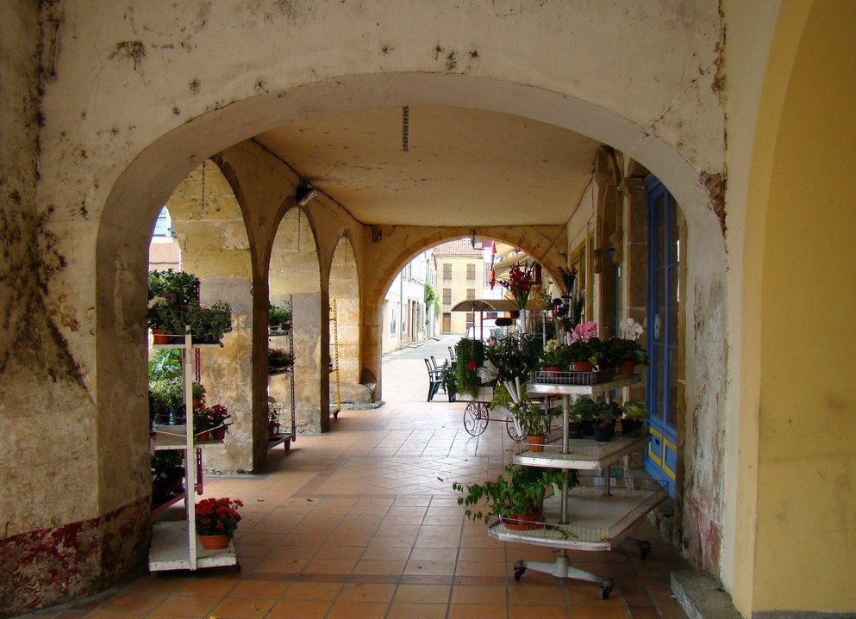

Slide 9
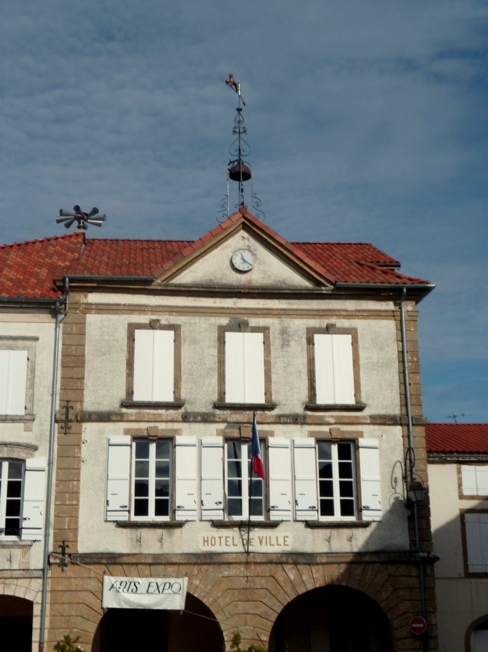
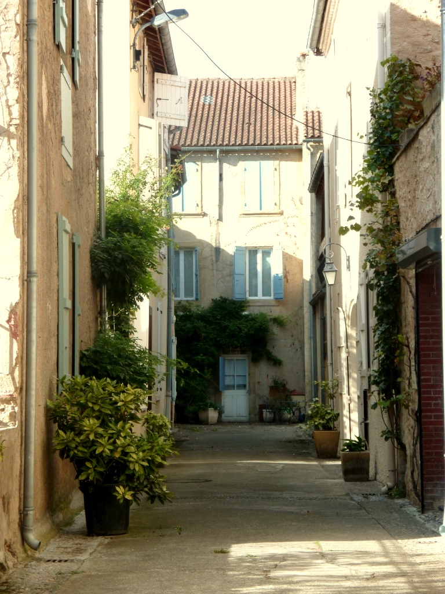

Slide 10
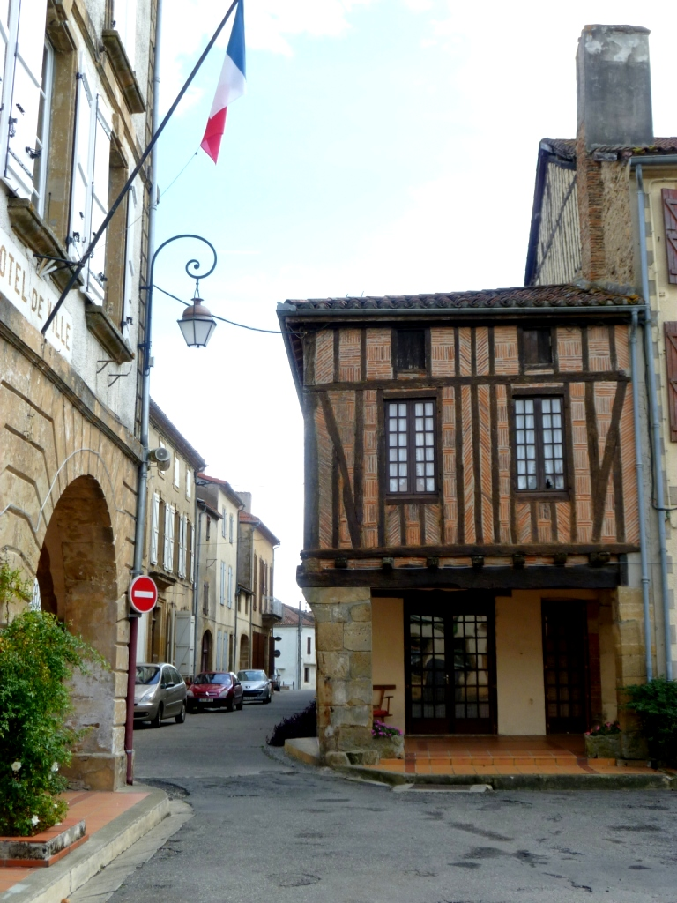
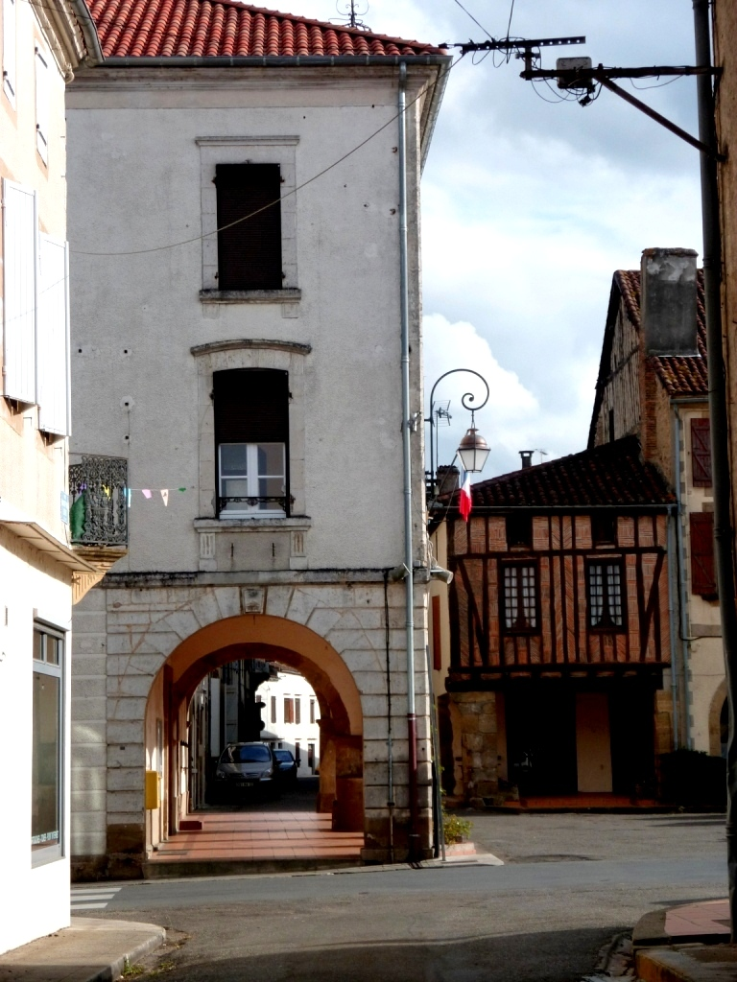

Slide 11
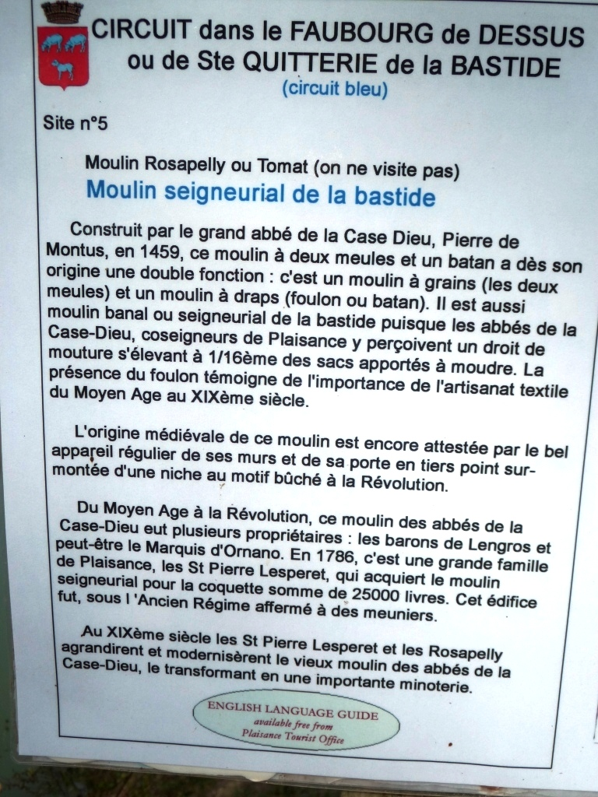

Slide 12
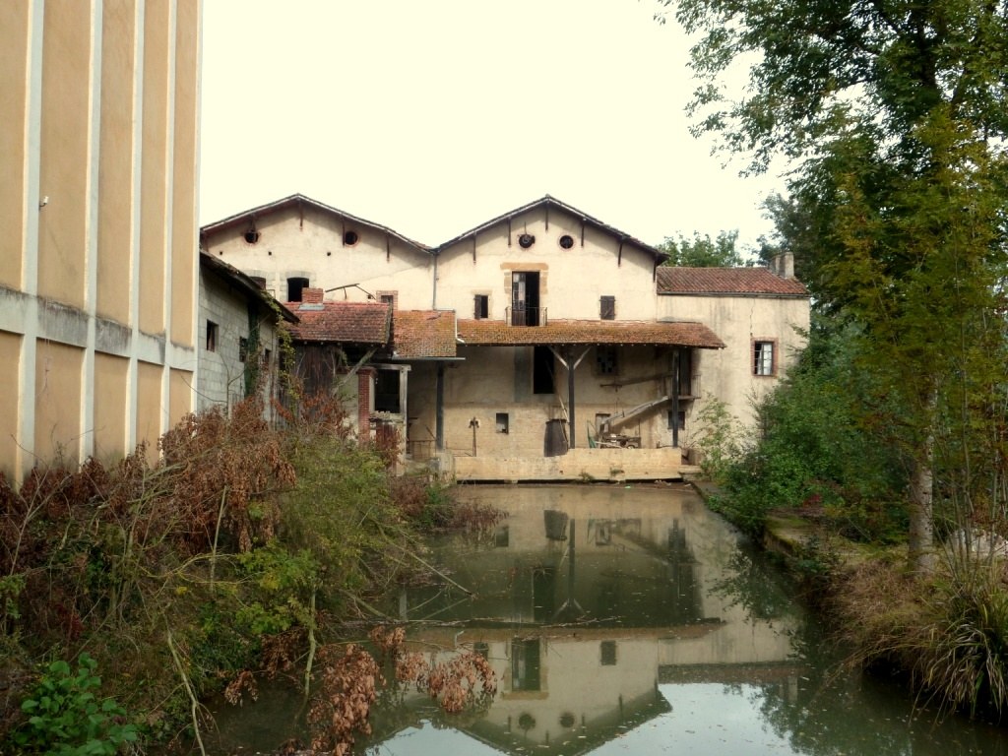
Moulin seigneurial de la Bastide

Slide 13
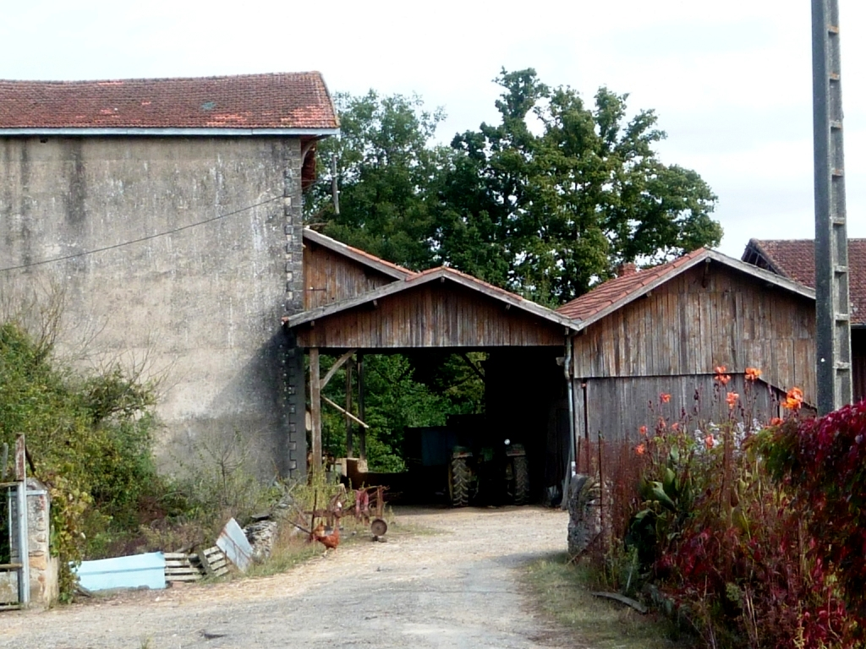
Une des fermes

Slide 14
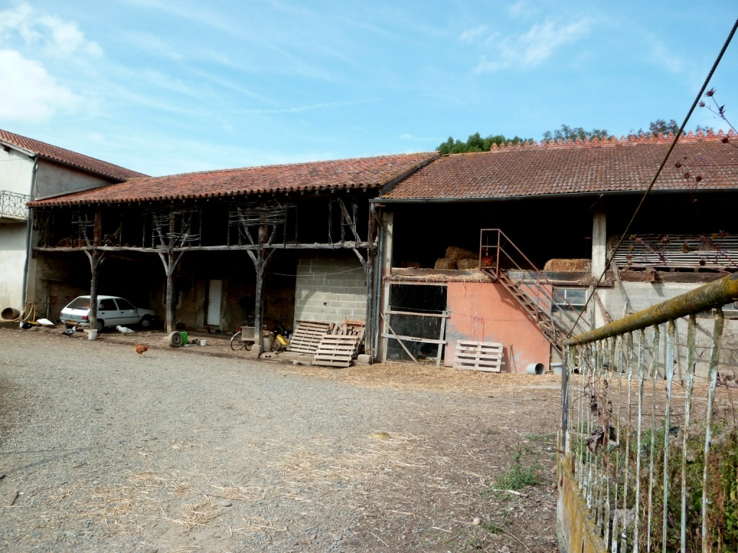

Slide 15
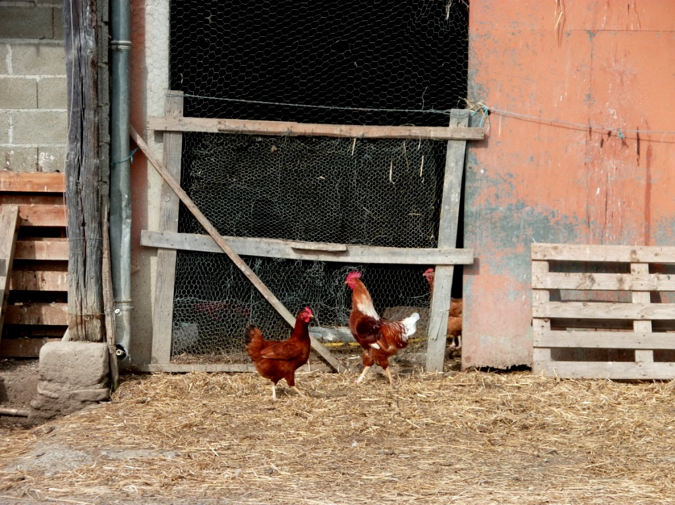

Slide 16
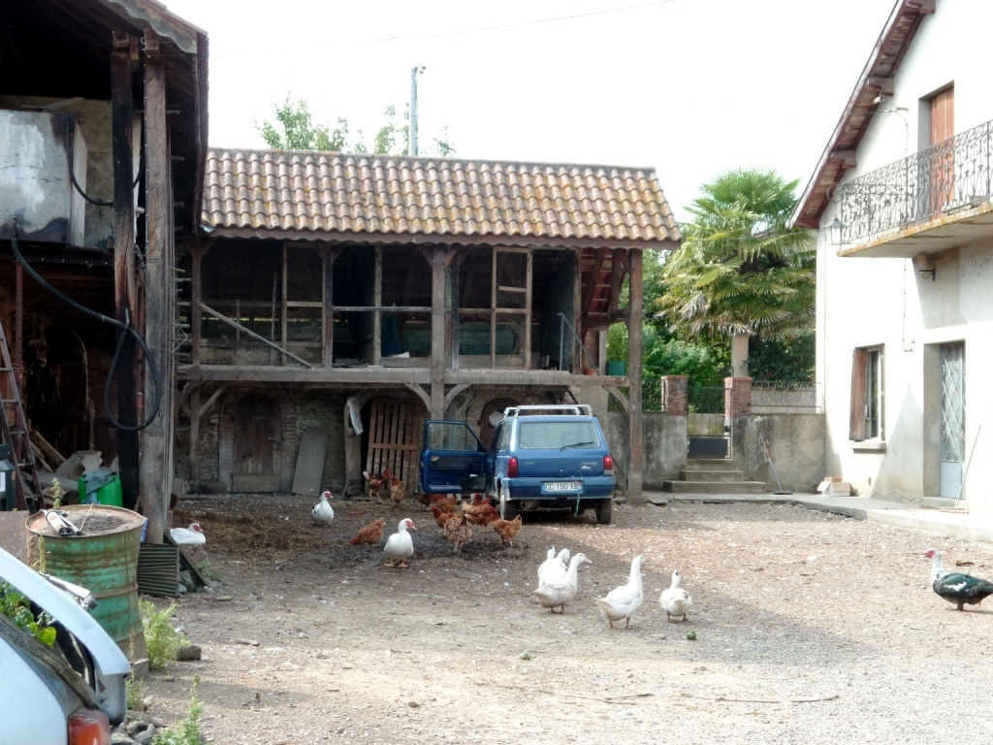

Slide 17
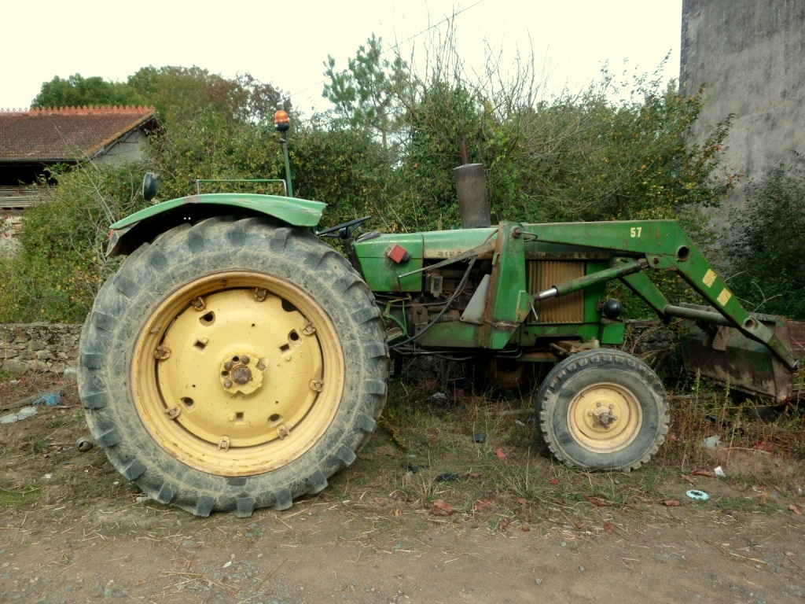

Slide 18
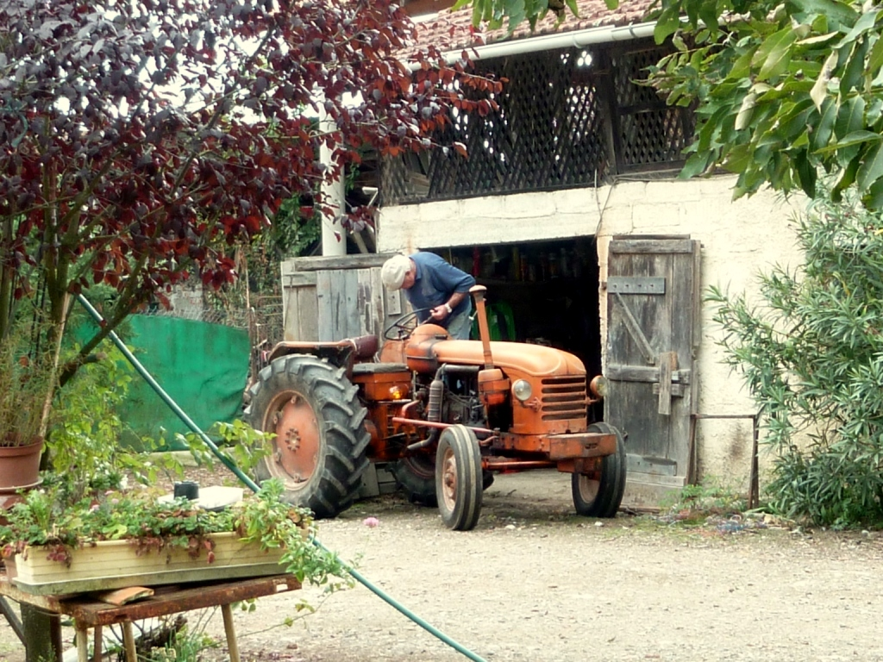

Slide 19
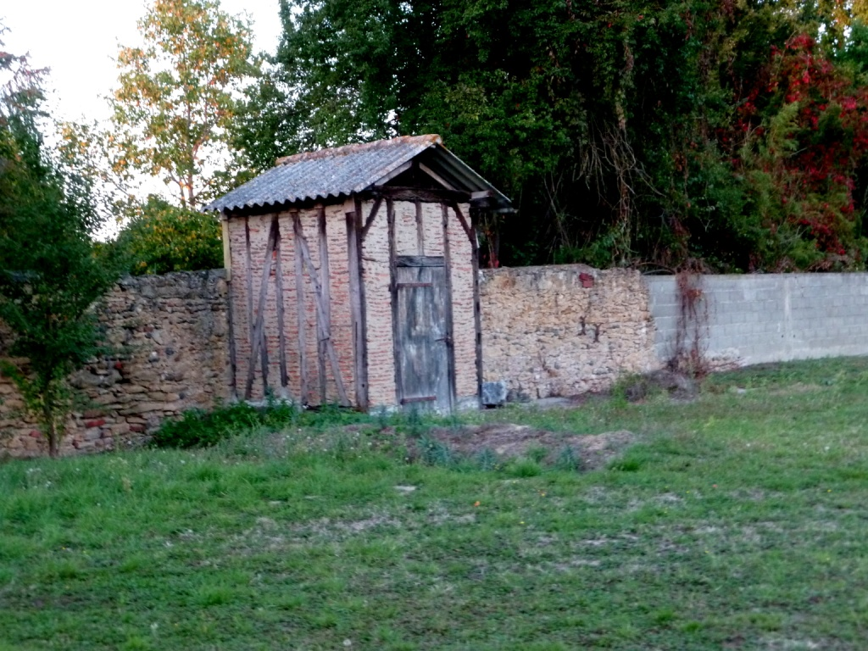

Slide 20
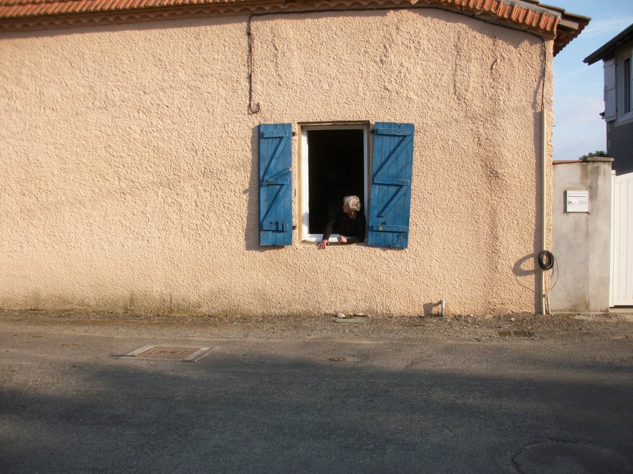

Slide 21
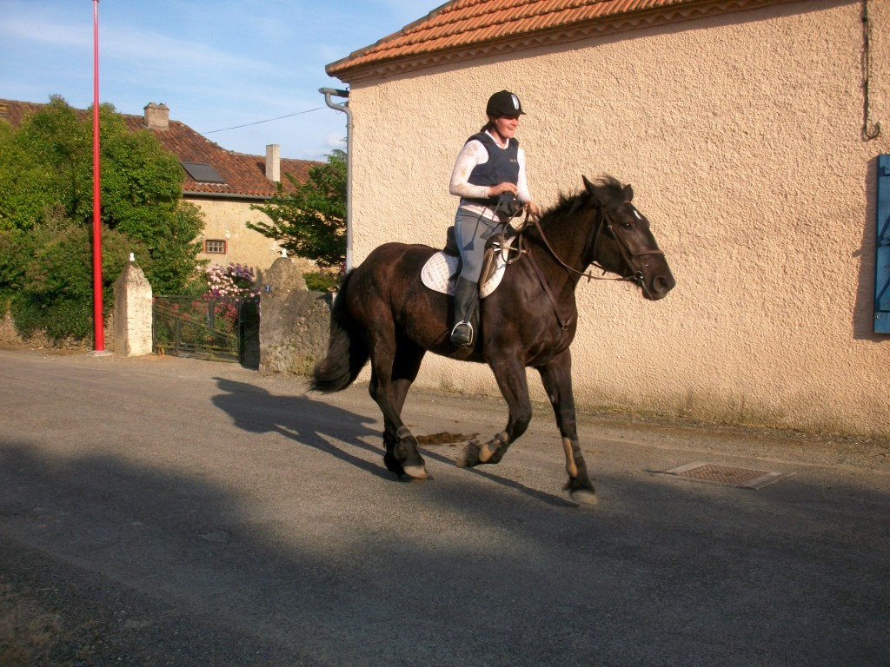

Slide 22
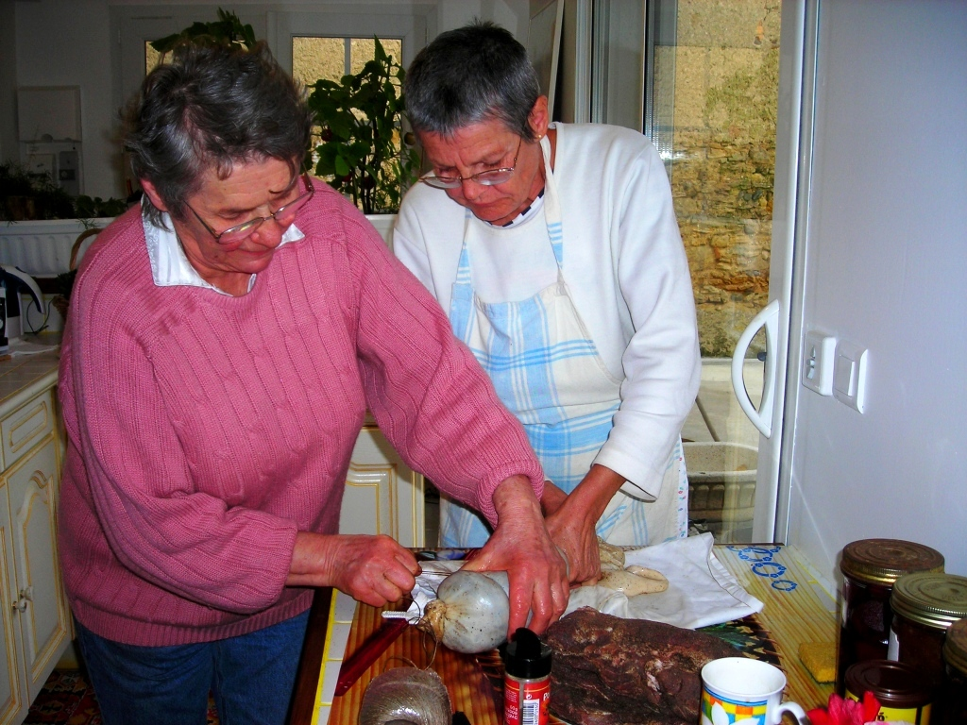
La préparation de saucissons de la région
Du Gers

Slide 23
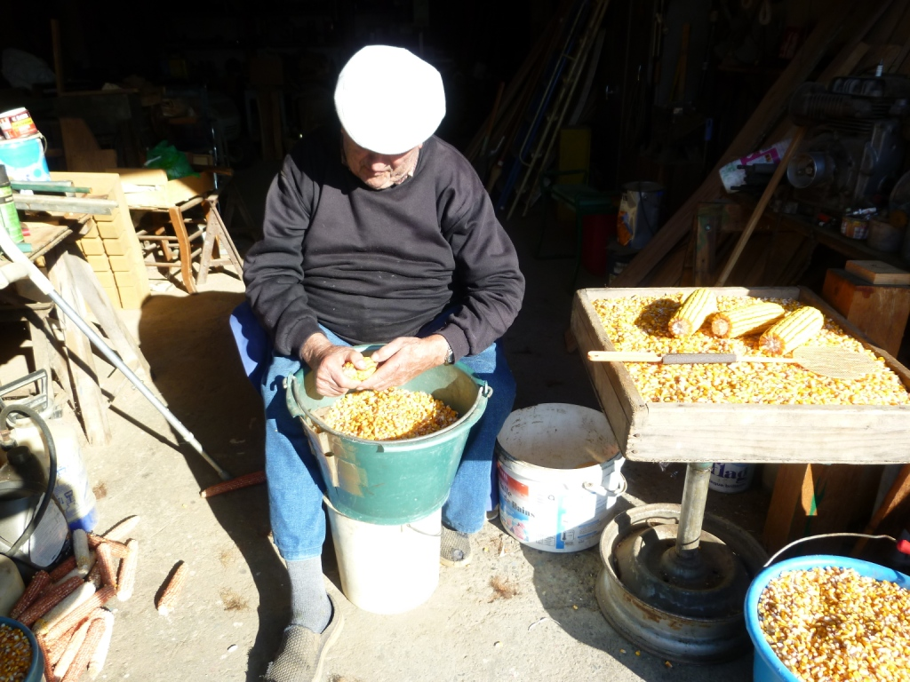
Egrainage du maïs

Slide 24
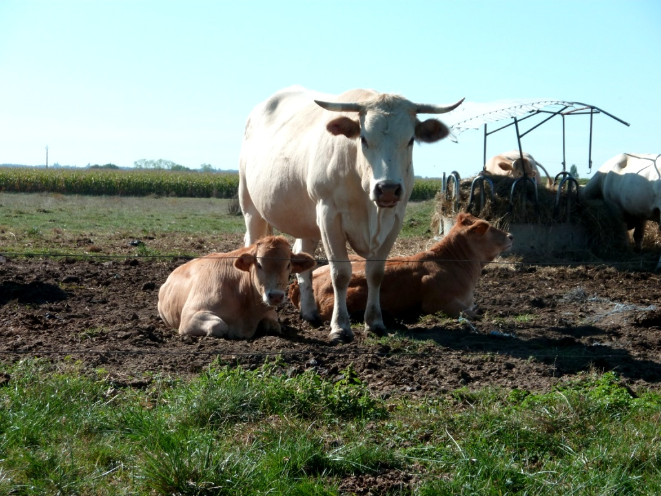

Slide 25
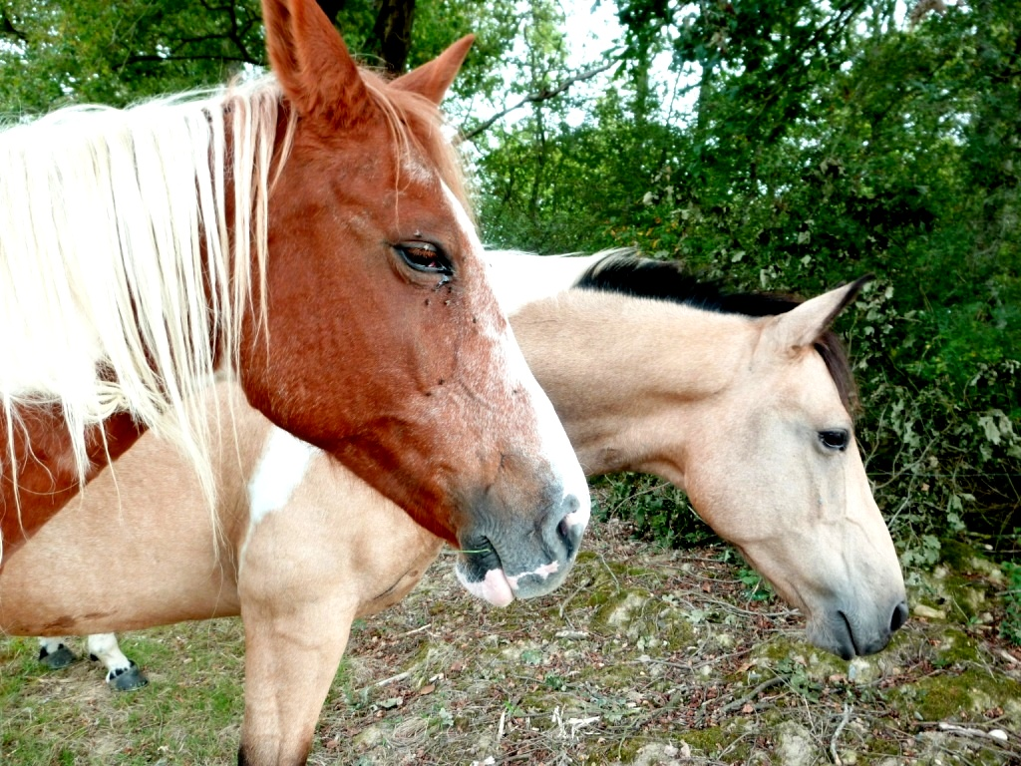

Slide 26
Quelques fleurs pour la fin

Slide 27
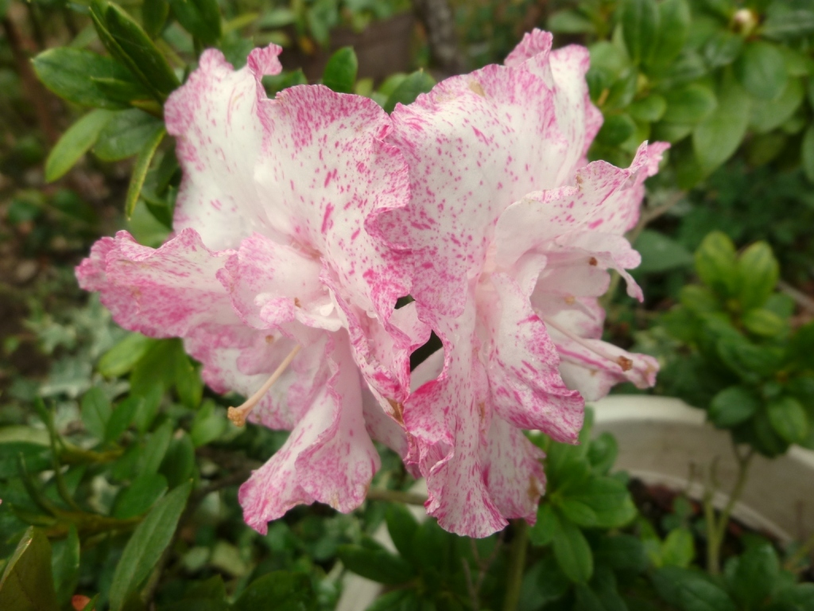

Slide 28
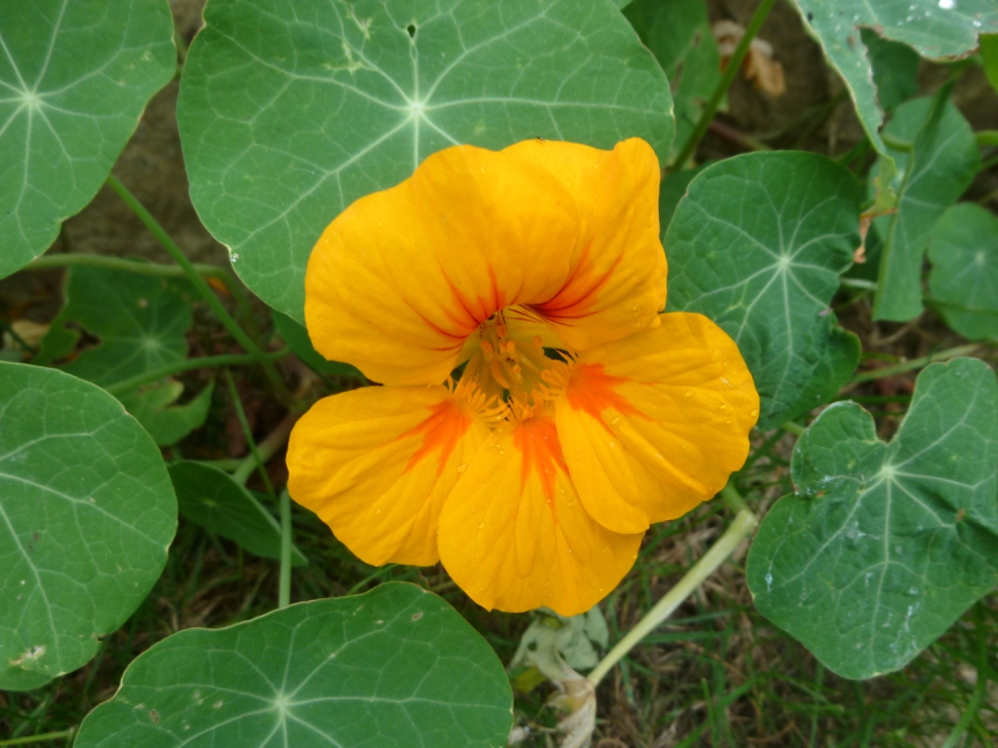

Slide 29
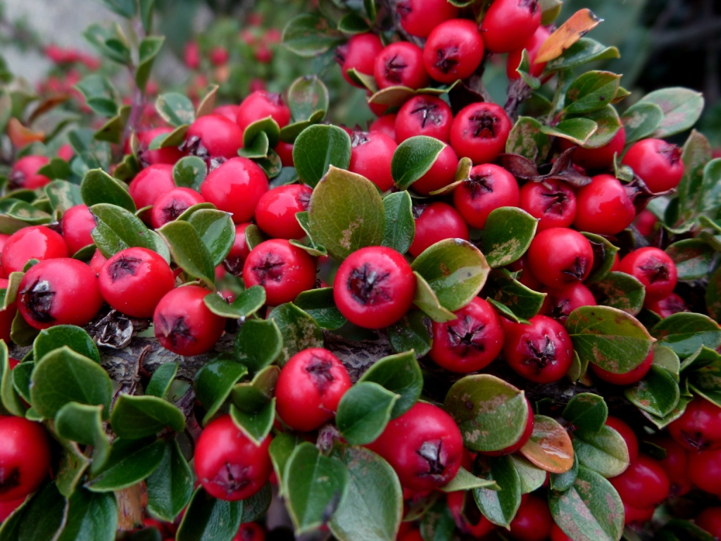

Slide 30
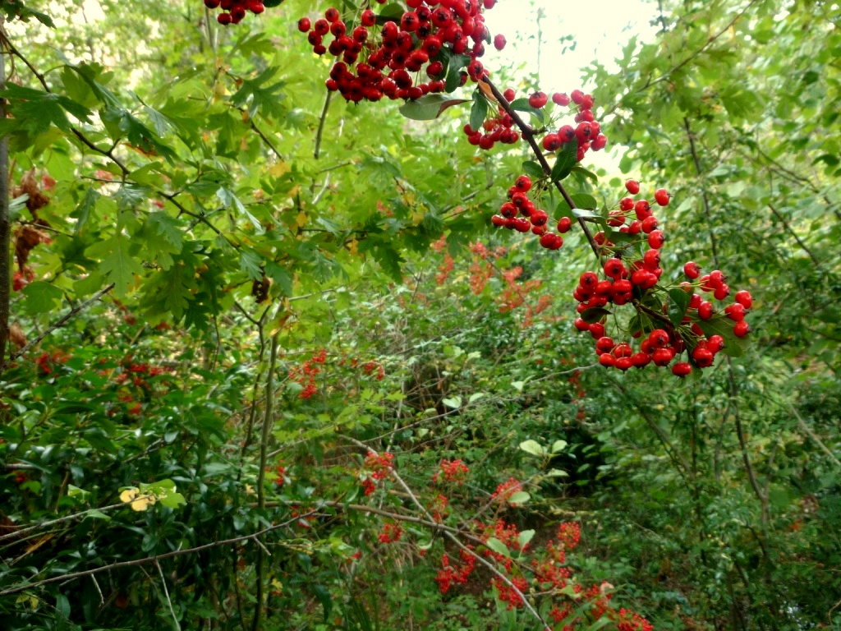

Slide 31
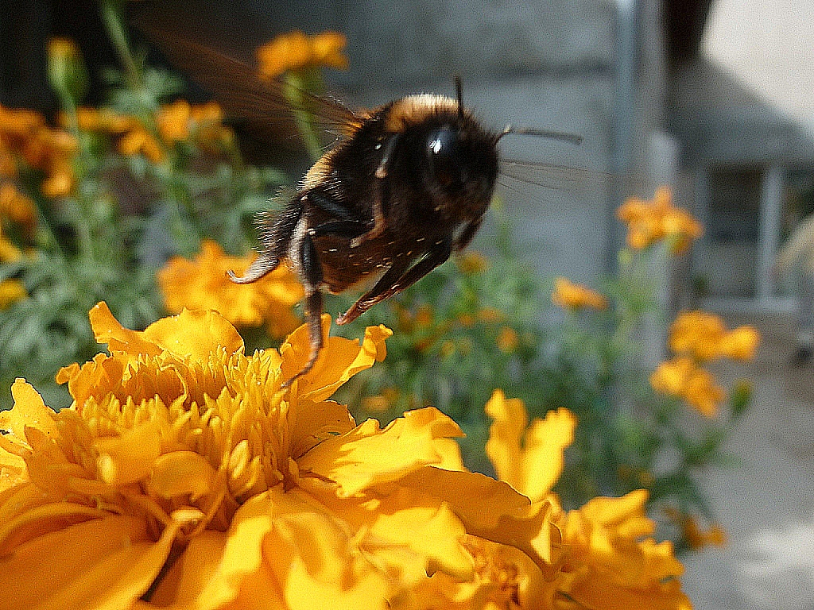

Slide 32
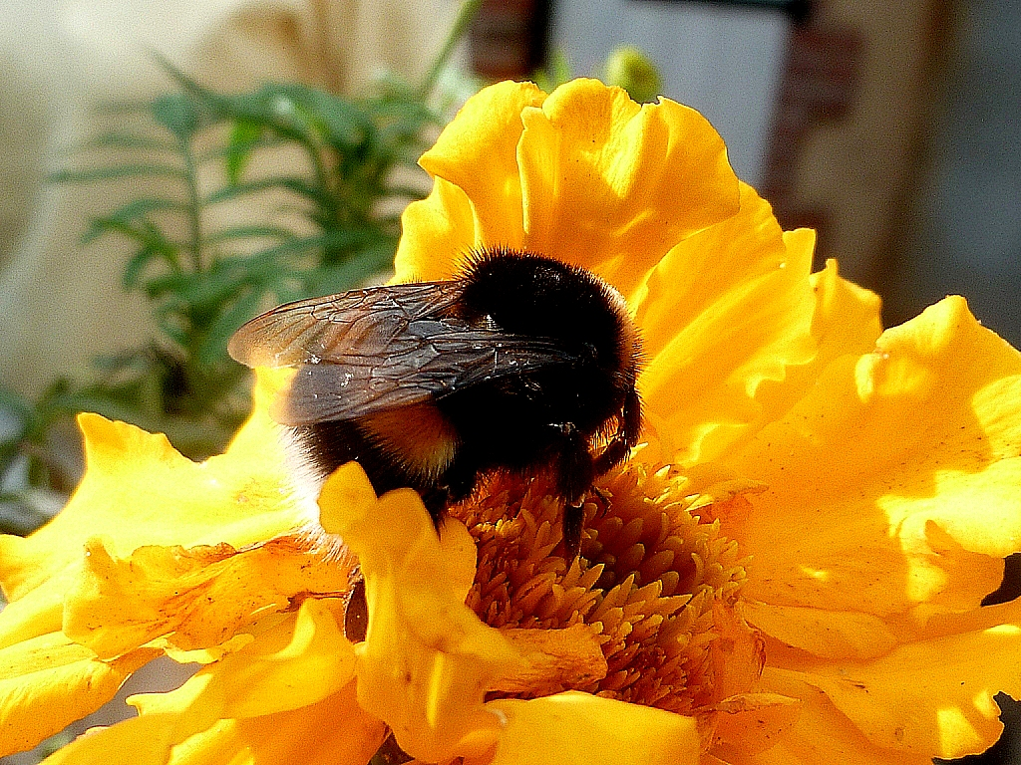

Slide 33
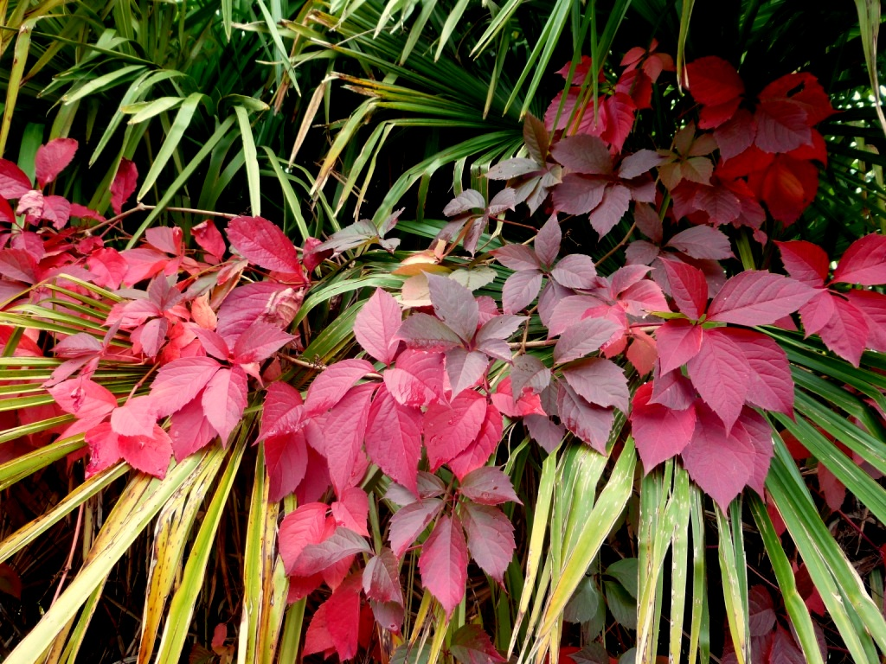

Slide 34


